Slide 1
背景まで遊べる、
クラフトのステージを作る
たまごザウルスの大冒険（KazumimiEngine）
LE3B_27_ユズリハ_カズマ
Notes:
KazumimiEngineで作っている「たまごザウルスの大冒険」の進捗を報告します。テーマは、背景まで遊べるクラフトのステージを作ることです。

Slide 2
目次
1. 前回の状態と現在の進捗
2. 卵の奥投げコンボ
3. 背景エディタ
4. まとめ・今後の予定
Notes:
この5つの順番で話します。

Slide 3

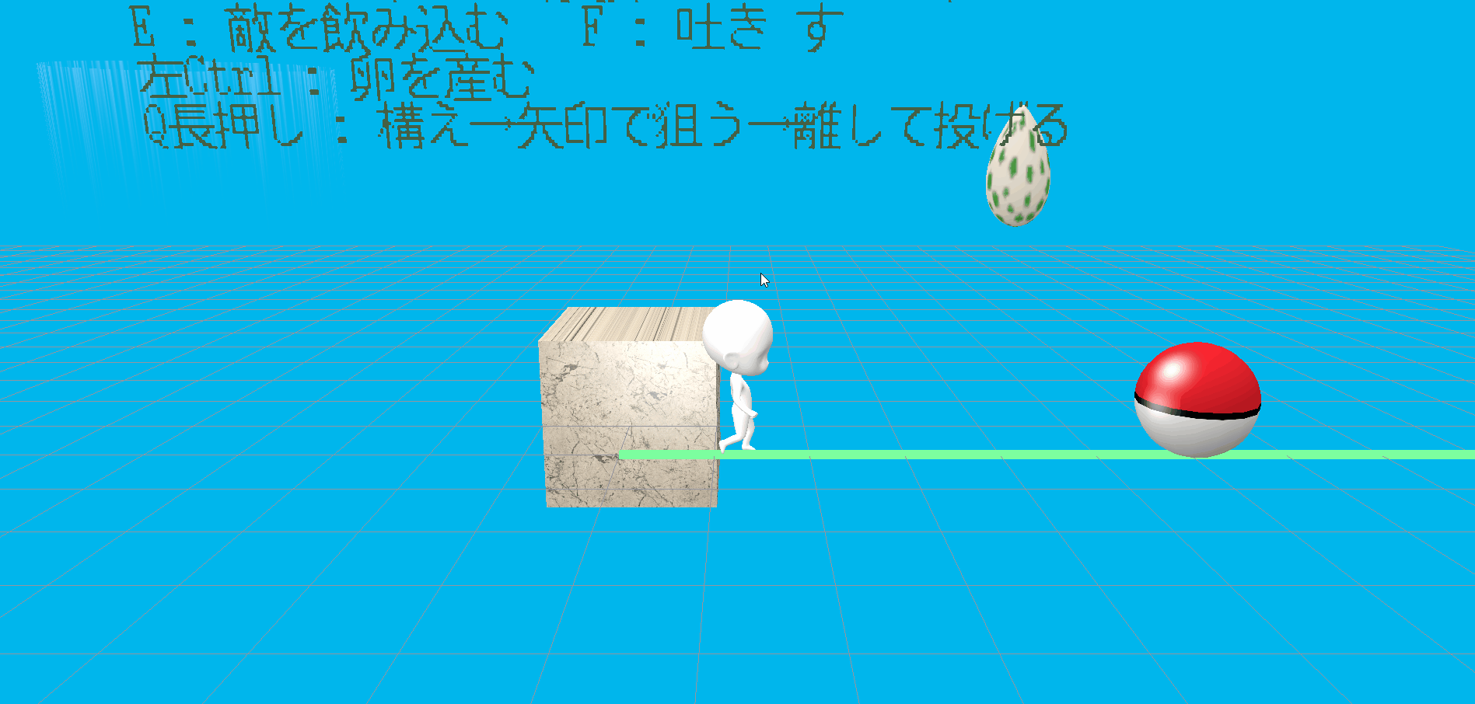
1. 前回の状態と参考作品
前回発表時のゲーム画面
ヨッシー クラフトワールド
工作の世界を 2.5D で進む
奥の背景に卵を当てて遊ぶ
Nintendo Switch（2019年）
仮モデルとレールの線だけで、どこを歩けるかも分かりにくかった
Notes:
前回の発表の時点では、プレイヤーは白い仮のモデルで、レールも線が見えているだけで、どこを歩けるのかが分かりにくい状態でした。
参考にしているのはヨッシー クラフトワールドです。段ボールやフェルトでできた世界を2.5Dで進み、奥の背景に卵を当てて遊べます。今回は、このクラフトの見た目と、奥の背景に卵を当てて遊ぶ部分を自分のゲームに取り入れました。

Slide 4
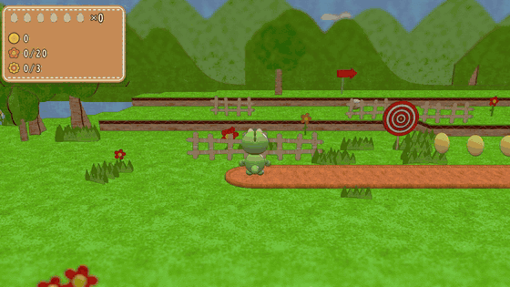
1. 現在のゲームの進捗
前回の白い仮モデルと線だけのレールから、今はここまで遊べる
Notes:
今のゲームの進み具合を、映像で見てもらいます。前回は白い仮モデルと線だけのレールでしたが、今はここまで遊べるようになりました。
（映像を流しながら）ばねで壁を越えること、敵を食べて卵にできること、奥の的を狙ってコンボがつながることを見てもらえればと思います。
※GIF は軽くするため 8fps にしています。なめらかに見せたい時は、_slide_capture/v2/P01_progress/P01_progress.mp4 をGoogleドライブに上げて「挿入→動画」で差し替えてください。

Slide 5
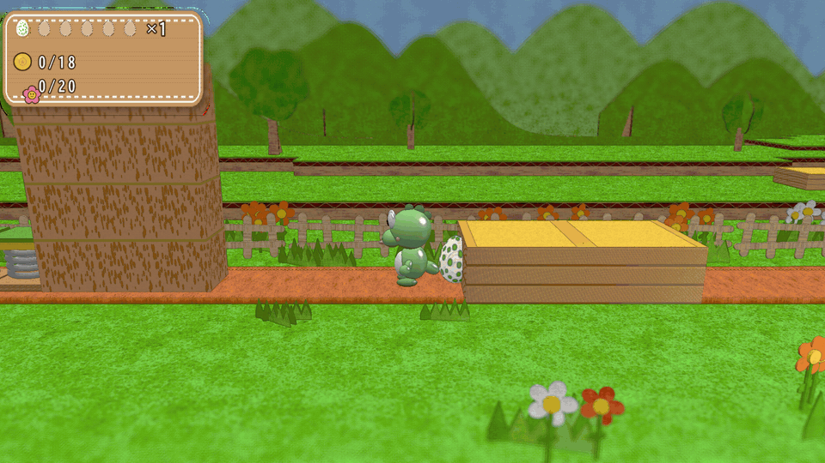
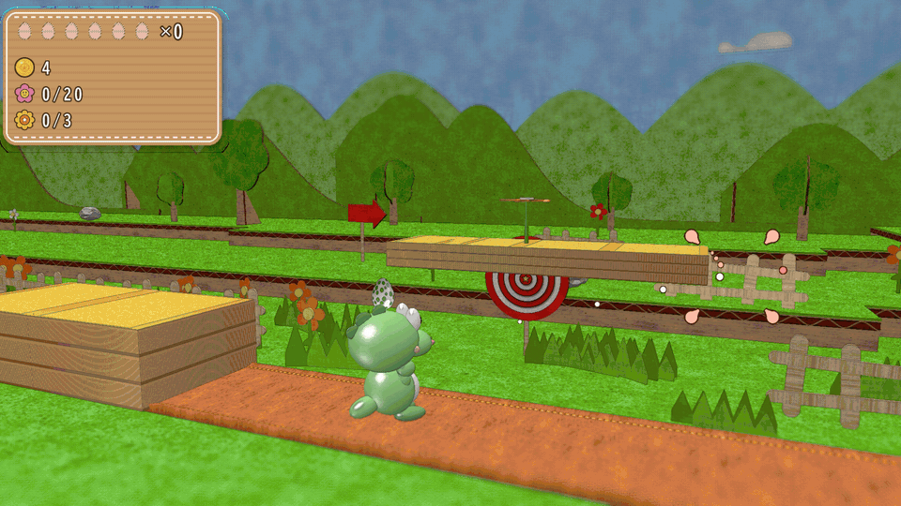
2. 卵の奥投げコンボ（Before / After）
卵が跳ね返るだけ → 当てた物がはじけ飛んで、次の物へ連鎖する
Before：卵が跳ね返る。当たった木はゆれるだけ
After：卵は割れ、当たった物がはじけて連鎖
見せたいのは卵ではなく、当たった背景の方
的の板・木・柵・岩・看板・花が、種類ごとに違う飛び方をする
Notes:
今回いちばん見てほしいのが、卵の奥投げコンボです。前の版では、卵が木に当たると卵が跳ね返って次の木へ向かい、当たった木はゆれるだけでした。
今は、卵は当たった所で割れて、当たった物の方がはじけ飛び、近くの物に当たって次々に連鎖します。見せたいのは卵ではなく、当たった背景の方なので、こう作り直しました。的の板・木・柵・岩・看板・花で、それぞれ飛び方を変えています。

Slide 6
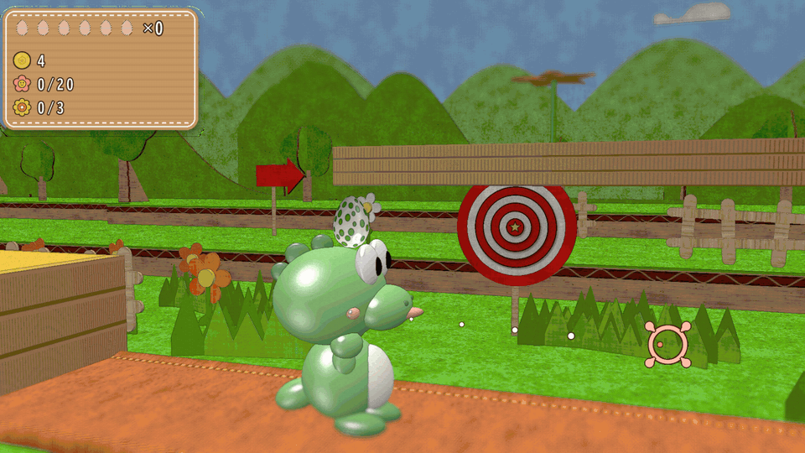
2. 卵の奥投げコンボ
狙った物が光ってロックし、当てるとはじけて連鎖する
1
狙う
照準を奥の的・木・柵などに合わせると、照準が吸い付いて、その物が光る
2
はじける
卵は当たった所で割れ、当たった物が回りながらはじけ飛ぶ
3
連鎖する
はじけた物が近くの物に当たると、それもはじけてコンボ +1（最大 8）
Notes:
遊び方です。卵を構えて照準を奥の物に合わせると、照準が吸い付いて、その物が光ります。前はカーソルの色が変わるだけで、デバッグ用の線や球が出ていましたが、当たる物そのものが光るように直しました。
投げると卵は当たった所で割れ、当たった物が回りながらはじけ飛びます。はじけた物が近くの物に当たると、それもはじけてコンボが増えていきます。最大は8コンボです。

Slide 7
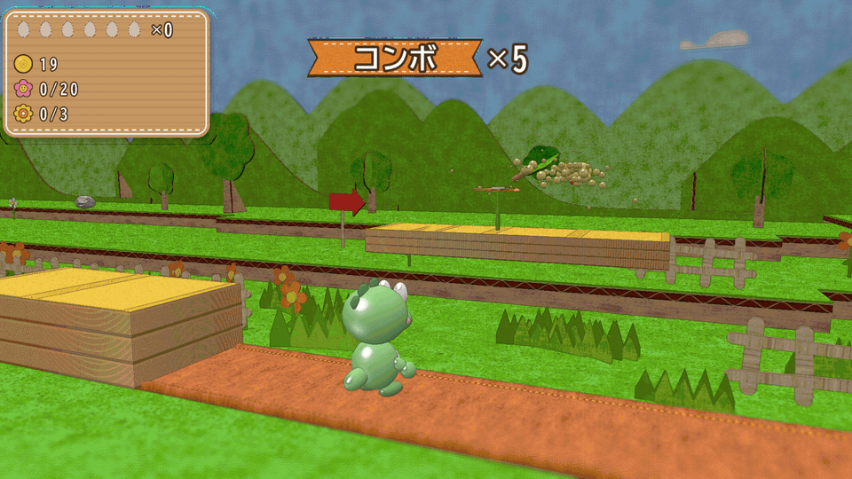
2. 卵の奥投げコンボ（ごほうび）
コンボを続けるほど、プレイヤーが得をする
コイン
初めて当てた物からコイン。続くほど多い
×8 で♡が 1 つ戻る
最後まで続けると、体力が回復する
コンボ花
コンボの的から始めて ×8 まで続けると、その的のコンボ花。ステージの記録に残る
かくれ花
一部の木に隠れていて、当てると飛び出す
Notes:
コンボを続ける理由として、ごほうびを入れました。初めて当てた物からコインが出て、コンボが続くほど多くなります。8コンボまで続けると体力のハートが1つ戻ります。
さらに、コンボの的から始めて8コンボまで続けると、その的のコンボ花がもらえて、ステージの記録に残ります。一部の木にはかくれ花も隠れていて、当てると飛び出します。

Slide 8
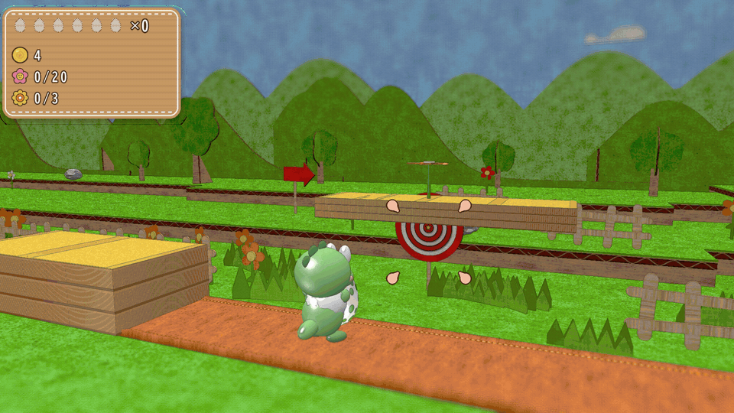
2. 卵の奥投げコンボ（仕組み）
背景をそのまま的にするので、新しく置く物はいらない
的は背景から集める
背景の中から、的の板・木・柵・岩・看板・花を的にする
背景エディタとつながる
背景エディタで置いた物も、そのまま的になる
次の的の選び方
はじけた所から 9m 以内の、まだ当てていない物へ飛ぶ
飛んだ物は生え戻る
溶けて消え、4 秒後にぽんと生え戻る。同じ所で何度でも試せる
Notes:
コンボの的は、新しく置く物ではなく、背景に置いてある的の板や木、柵、岩、看板、花をそのまま使っています。なので、背景エディタで置いた物がそのまま的になります。
次に飛ぶ先は、はじけた所から9m以内のまだ当てていない物です。飛んだ物は溶けて消え、4秒後に生え戻るので、同じ場所で何度でも試せます。

Slide 9
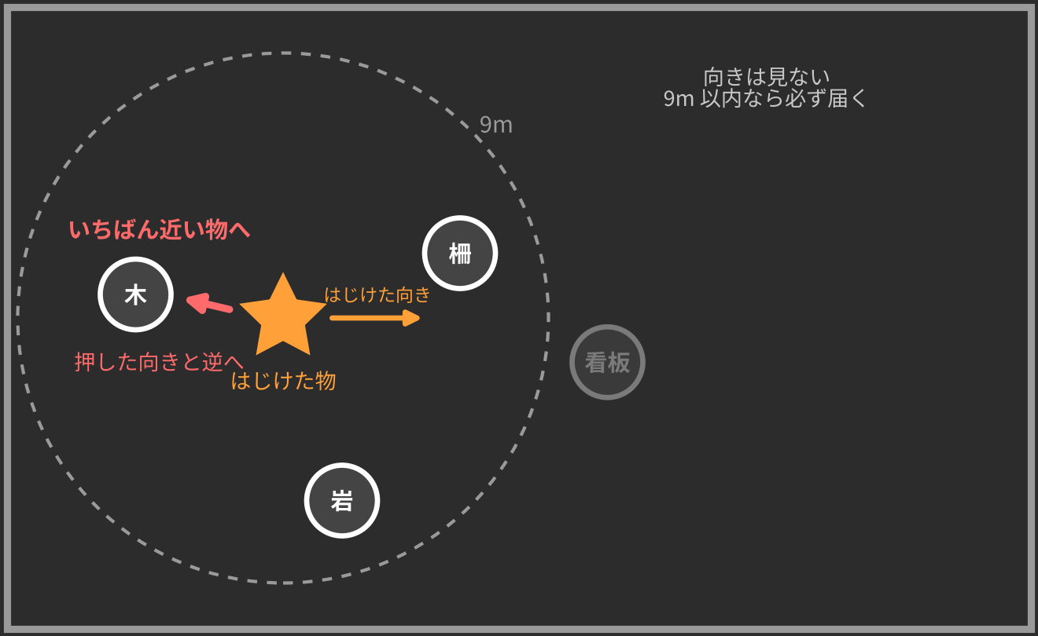
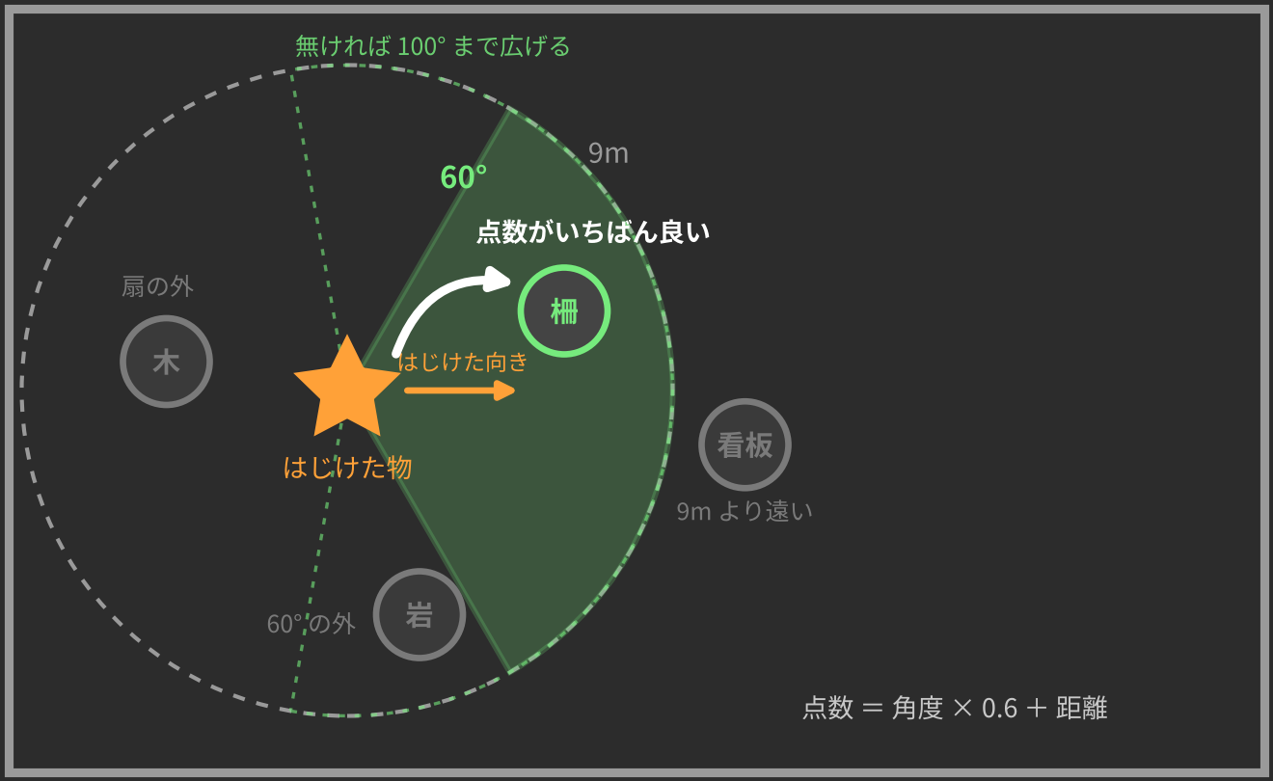
2. 卵の奥投げコンボ（実装：次の的の選び方）
コンボが無理やりつながって見えないよう、次に飛ぶ先の選び方を変えた
改善前
改善後
9m 以内でいちばん近い物へ、必ず飛んでいた。押した向きと逆へ飛ぶこともあった。
はじけた向きから 60° の扇の中で、角度と距離の点数がいちばん良い物を選ぶ（PickNext）。
Notes:
改善前は、はじけた所から9m以内でいちばん近い物へ、向きに関係なく必ず飛んでいました。なので、右へはじいたのに後ろの木へ戻るような、無理やりつながった動きになっていました。改善後は、はじけた向きから60度の扇の中にある物だけを候補にして、角度と距離の点数がいちばん良い物を選びます。扇の中に何も無ければ100度まで広げます。

Slide 10
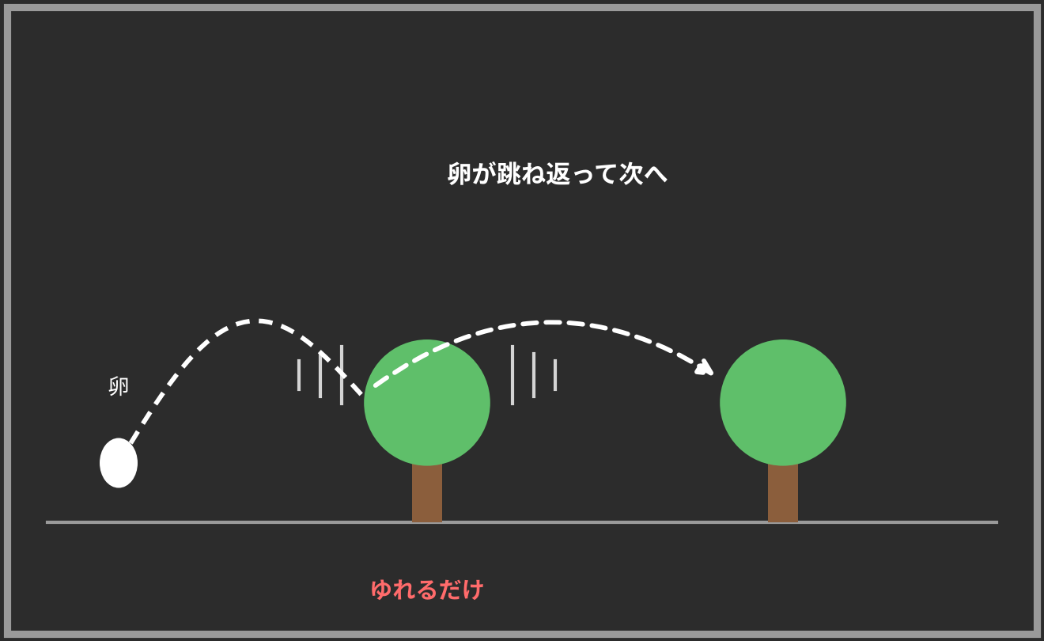
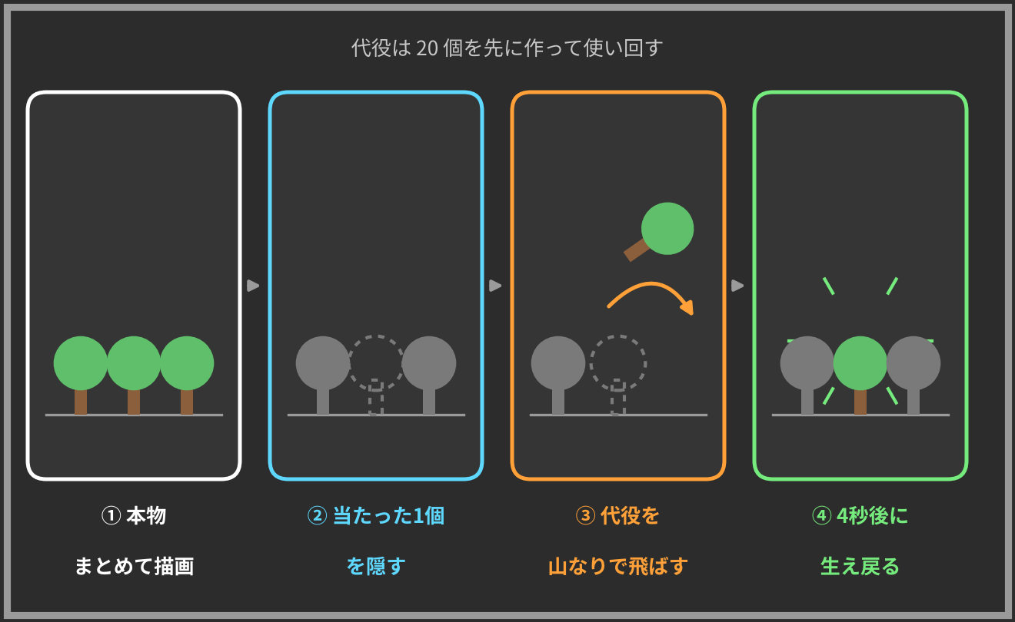
2. 卵の奥投げコンボ（実装：はじけ飛ぶ物）
背景はまとめて描いているので、当たった1個だけを代役に入れ替えて飛ばす
改善前
改善後
卵が跳ね返って次の木へ。当たった木はゆれるだけ。
本物を隠し、同じモデルの代役を山なりで飛ばす。4秒後に生え戻る（Burst）。
Notes:
改善前は、卵の方が跳ね返って次の木へ向かい、当たった木はゆれるだけでした。背景は同じモデルをまとめて描いているので、1個だけを動かすことができなかったためです。改善後は、当たった1個だけを描画から隠して、同じモデルの代役を同じ姿勢で出し、次の的へ山なりで飛ばしています。代役は20個を先に作って使い回し、4秒後に本物を戻して生え戻らせます。

Slide 11
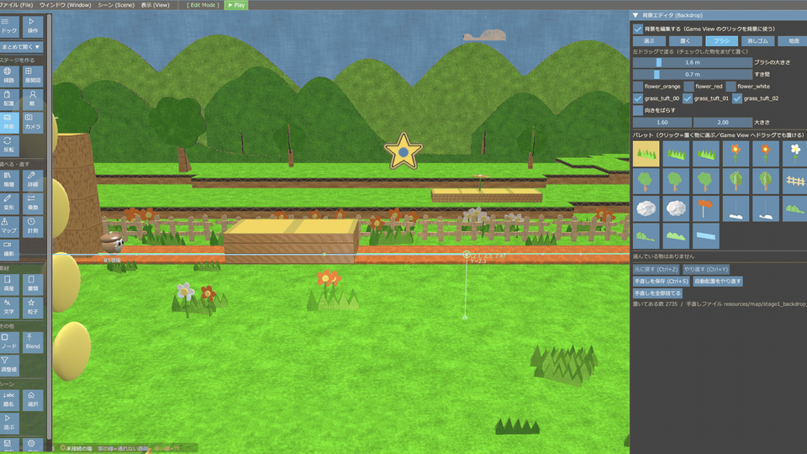
3. 背景エディタ
木・草・花・地面を、ゲームの画面の上で直接直す
選ぶ
クリック・範囲選択・つかんで動かす・ギズモ
置く
パレットで選んだ物をクリックした地面へ
ブラシ
草むら・花畑を塗る（向き・大きさをばらつかせる）
消しゴム
草・花だけを消す
地面
1.2m の升目を塗る：草・紙の道・土・穴・段
Delete・Ctrl+D 複製・Ctrl+Z/Y・Ctrl+S 保存。右クリックで「同じ種類を全部選ぶ」
Notes:
エディタは、今回は背景エディタを中心に紹介します。レールのエディタは前回見せたので省きます。
背景エディタは、木や草、花、地面を Game View の上で直接直すためのエディタです。選ぶ・置く・ブラシ・消しゴム・地面の5つの道具があり、地面は1.2mの升目で、草・紙の道・土・穴を塗ったり、段を上げ下げしたりできます。

Slide 12
3. 背景エディタ（保存の仕組み）
自動配置の上に、手で直した「差分だけ」を重ねる
① 自動配置 stage1_backdrop.json
道のデータからツール（Python）で自動で並べる。stage1 で 2,207 個
「モデル名＋元の位置」で当てる
手直しは、自動配置の中から同じモデルで元の位置が 0.3m 以内の物を探して当てる。道を直して自動配置をやり直しても、手直しが残る
＋
壊れない保存
一時ファイルに書いてから置き換える。前のファイルは 5 世代までバックアップ
② 手直し stage1_backdrop_edit.json
足した物（added）・消した物（removed）・動かした物（moved）だけ
＝
そのままコンボの的になる
背景エディタで置いた木・柵・岩は、卵の奥投げコンボの的になる
画面に出る背景
Notes:
背景は2つのファイルを重ねて作っています。1つ目は、道のデータからPythonのツールで自動で並べた配置で、stage1では2,207個あります。2つ目は、エディタで手直しした差分だけです。
手直しは「モデル名と元の位置」で自動配置の物を探して当てるので、道を直して自動配置をやり直しても、手で直した所はそのまま残ります。保存は一時ファイルから置き換える形で、5世代までバックアップを取っています。
そして、ここで置いた木や柵は、そのまま卵の奥投げコンボの的になります。ステージを作ることが、そのまま遊べる場所を増やすことにつながっています。

Slide 13
3. 背景エディタとコンボ
置き方しだいで、コンボの通り道ができる
背景エディタで置く
木・柵・岩・看板・花を並べる
そのまま的になる
新しく置く物はいらない
並べた先へ連鎖
はじけた物が次の物へ当たる
これから（制作中）
コンボの続き方を自然にする
押された向きと、だんだん減る勢いで届くかを決める。今は 9m 以内なら必ず届くので、無理やりつながって見える
連鎖の予測線とコンボデバッガ
背景エディタで物を選ぶと、当てた時に続く連鎖を線で出す。置きながらコンボの通り道を作れる
Notes:
背景エディタとコンボはつながっています。背景エディタで置いた木や柵が、そのままコンボの的になるので、置き方しだいでコンボの通り道ができます。
今は 9m 以内に的があれば必ず次へ届くので、少し無理やりつながって見えます。これを、押された向きと、だんだん減る勢いで届くかどうかを決めるように直します。あわせて、背景エディタで物を選ぶと連鎖の予測線が出るようにして、置きながらコンボの通り道を作れるようにします。

Slide 14
4. まとめ
卵の奥投げコンボ
奥の背景に卵を当てると、はじけ飛んで次々に当たる。×8 で♡回復・コンボ花などのごほうびも入れた
背景エディタ
木・草・花・地面をゲームの画面の上で直す。自動配置に手直しの差分だけを重ねて保存する
エディタとコンボ
背景エディタで置いた木・柵・岩が、そのままコンボの的になる。ステージを作るほど遊べる所が増える
コンボの続き方を自然にすること（向きと勢い）と、連鎖の予測線は、まだこれから
Notes:
まとめです。卵の奥投げコンボと、背景エディタを作りました。背景エディタで置いた物がそのままコンボの的になるので、2つがつながっています。コンボの数値の調整と、裏世界の仕上げはこれからです。

Slide 15
4. 今後の予定
時期 | 作業 | 確認すること
11月10日〜30日 | ステージ作成 | 背景エディタで stage1 を最後まで作る コンボの通り道・コンボの的・かくれ花を置く
12月1日〜10日 | 裏側のレベルデザイン | カメラの裏側のコースを完成させる 裏で解くと表の道が開く仕掛けを入れる
12月11日〜20日 | 敵キャラの追加 | 新しい敵の動きと倒し方を作る ステージに配置して、コンボと組み合わせる
12月21日〜31日 | 演出と派手さ | はじける・コンボ・ごほうびの演出を強くする 音・光・画面の揺れで手ごたえを主張する
Notes:
今後の予定です。明日から11月中に、背景エディタで stage1 を最後まで作ります。12月はじめにカメラの裏側のレベルデザインを完成させ、その後に敵キャラを追加します。12月の最後は、はじける・コンボ・ごほうびの演出を強くして、派手さと手ごたえをもっと主張できるようにします。

